Slide 1
Enviromentálna výchova.
Ale aká?
Jan Činčera
Anna Bystrianská, učo 322 476

Slide 2
Enviromentálna výchova
je jedným z prierezových témat Rámcového vzdelávacieho programu pre základné vzdelávanie
nie je už chápaná ako podoblasť biológie, ale ako ozajstná prierezová oblasť, integrujúca v sebe zložku prírodovedeckú aj humanitnú
logická otázka AKO NA ŇU? je zložitá , pri jej analýze vyvstane prinajmenšom 5 veľmi rozdielnych odpovedí

Slide 3
Podľa Tbiliskej konferencie, každá z odpovedí
odpovedá iným spôsobom, z trochu odlišných východísk a filozofií
každá ponúka odlišný komplex prostriedkov a didaktických zása
ich zlúčiteľnosť do jedného univerzálneho modelu enviromentalnej výchovy je problematická- až nemožná
Ekologická výchova
ekologická výchova a enviromentálna výchova sa často chápu ako
synonymá
pre model ekologickej výchovy je charakteristické heslo ,, Poznaj a chráň“
kladie dôraz na poznanie prírody, a to jak porozumeniu základným ekologickým princípom, tak naučí jednotlivostiam- napríklad poznávanie druhov

Slide 4
Ekologická výchova je prevažne chápaná ako doména biológie s ľahkým
presahom do ostatných, najmä prírodovedných disciplín.
Didaktika ekologickej výchovy využíva okrem klasických prednáškových foriem aj:
vychádzky do prírody
simulačné hry k porozumeniu ekologických princípov
monitoring v prírode
učiteľ je v pozícii autority, ktorá garantuje predávané znalosti
Modelovým projektom ekologickej výchovy je projekt WILD, má veľa silných stránok, no najdôležitejší je priamy kontakt s prírodou.
Ekologická výchova je i terčom kritiky.
Prieskumy ( Soukup, 2001, s. 48-49) napríklad nedokázali koreláciu medzi respondentmi a ich enviromentálne priaznivým konaním.
Ekologická výchova :
si pomerne málo všíma spoločenské javy, ktoré ho ovplyvňujú
programy ekologickej výchovy mávajú často neutriedené, náhodne zoradené aktivity, ktoré oživujú hodiny biológie
dôraz na jednotlivosti zaberá čas potrebný na porozumenie celku

Slide 5
Výchova o Zemi
Tento smer je v ČR stále neznámy. Jedná sa o špecifický smer enviromentálnej výchovy, spojený so zakladateľom Ústavu pre výchovu o Zemi, Stevom van Matre (1999).
Výchova o Zemi usiluje o zásadnú reformu ekologickej výchovy, ktorú podrobuje nemilosrdnej kritike. Podľa propagátorov tejto výchovy by mala byť :
zameraná skôr než na učenie sa k jednotlivostiam, na porozumenie základným ekologickým princípom
zameraná na formovanie enviromentálne priaznivých postojov
Oboje je zahrnuté do prepracovanej metodiky modelových programov.
Programy vychádzajú zo spojenia všetkých aktivít a prostredia s presne definovanými cieľmi , ich overovanie je behaviorálnymi metódami.
Silnou stránkou tejto výchovy je prepracovanosť ponúkaných programov, čo je zároveň aj jej Achillovou pätou a to z dôvodov:
náročnosť kladená na strediská
arogantná kritika ostatných prúdov EV zabraňuje jej rozšíreniu
Tvrdenia teoretikov tohto smeru neboli nikdy potvrdené reprezentatívnym empirickým prieskumom z vonku (Eagles, 1999)

Slide 6
Hĺbkovo ekologická výchova
Táto výchova je najproblematickejším prúdom enviromentálnej výchovy.
Ide o pedagogické uchopenie hĺbkovej ekológie- filozofického prúdu enviromentálneho myslenia, ktoré si vyžaduje radikálne riešenie príčin enviromentálnej kríze a emocionálneho porozumenia potrieb iných živých tvorov.
Využíva prostiedky spojené s praktikami prírodných kultúr, uplatňuje si v nich rituály, meditácie a fantazijné cesty.
Niektoré aktivity hĺbkovo ekologickej výchovy sa dostali do programov stredísk ekologickej výchovy.
Hĺbkovo ekologická výchova sa stala inšpiračným zdrojom pre výchovu o Zemi a aj pre globálnu výchovu.

Slide 7
Globálna výchova
Je to smer, ktorý je niekedy chápaný ako prúd enviromentálnej výchovy, inokedy ako smer, ktorý naopak berie enviromentálnu výchovu ako jedno zo svojich témat.
Cieľom tejto výchovy je reformovať školy v duchu výchovy k globálnej zodpovednosti s využitím paiodocentrismu ako pedagogického východiska. ( Pike a Selby, 1994)
Je realizovaná buď to infúziou temat a postupov do stávajúcich predmetov, alebo integráciou jednotlivých predmetov do spoločného tematického projektu.
študenti by sa mali orientovať viac na porozumenie vzťahov ako pojmov
výchovné ciele neležia iba v rovine znalostí, ale postojov a jednaní
učiteľ je v roli facilitátora diskusie
na vyvolanie diskusie sa využívajú diskusné aktivity- simulačné hry
V zahraničí prechádza globálna výchova ďalším vývojom.
V ČR je tendencia k väčšej radikalizácii- príklon k technikám hĺbkovej ekológie s dôrazom na ekologickosť prevádzky školy, v spojení s miestnou komunitou a vytváraní projektov.

Slide 8
V ČR je tendencia k väčšej radikalizácii- príklon k technikám hĺbkovej ekológie s dôrazom na ekologickosť prevádzky školy, v spojení s miestnou komunitou a vytváraní projektov.
Druhým zaujímavým impulzom pre globálnu výchovu sa stal smer kritického myslenia.
Silnou stránkou je uplatniteľnosť naprieč celým školským kurikulom a metodika pre vytváranie celoškolských projektov.
Dôsledné uplatnenie v ČR kladie ale veľké nároky na zabehnutú prax, bežné podmienky v školách a prípravu učiteľov.
Globálna výchova je veľmi modernou podobou enviromentálnej výchovy .

Slide 9
Výchova k udržateľnosti
Je posledným smerom enviromentálnej výchovy, ktorý sa začal profilovať od druhej polovice deväťdesiatych rokov.
Pre túto výchovu je typický dôraz na ,,skryté kurikulum“
školy samotné by svojou architektúrou, ekologickosťou, vnútornými pravidlami, vzťahom k okoliu mali byť konzistentné s myšlienkou trvalej udržateľnosti
učiteľ je opäť facilitátor
výchovné ciele sú stanovené iba v podobe orientačných smeroviek, ich naplňovania je v rukách študentov
v ČR zodpovedá podobnému prístupu napr. projekt SEVER ,, Škola pre udržateľný život
silnou stránkou tejto výchovy je maximálne zapojenie a participácia študentov
predpokladom fungujúcej a samostatne sa riadiacej jednotky je rozvíjanie teamových kompetencií žiakov ( projekt Adventure in the Classroom, Henton 1996)

Slide 10
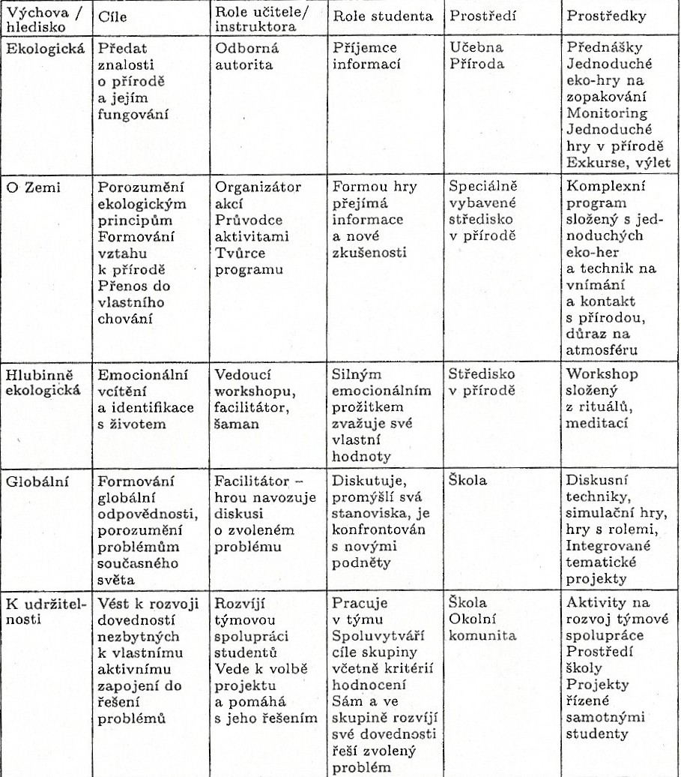

Slide 11
Porovnanie
V ČR sa stretávame s elektrickým prístupom k enviromentálnej výchovy, kedy učitelia obohacujú výuku aktivitami, ktoré pozbierali na rôznych akciách, bez toho aby boli oboznámení s rozdielnosťami pôvodných kontextov
prostriedky používané v jednotlivých smeroch enviromentálnej výchovy sú viazané na ich špecifické ciele, postavenie učiteľa a študenta a špecifické prostredie
v triede, kde je učiteľ ako hlavný zdroj informácií a študenti ako ich príjemcovia, môžu ťažko fungovať projekty závislé na maximálnej samostatnosti študentov
nepremyslený elektricizmus vedie k nedostatočne premysleným plánom enviromentálnej výchovy, poskladaných náhodným výberom aktivít, s ktorými sa učiteľ niekde zoznámil

Slide 12
Záver
Zaradením enviromentálnej výchovy do prierezových témat Rámcového
vzdelávacieho programu, dosiahla enviromentálna výchova v ČR značný úspech.
Jej ďalšiemu rozvoju bráni nedostatočná oboznámenosť s teóriou, čo znemožňuje jasnejšie radenie aktivít do relevantného kontextu. Predpokladom vyváženého plánu enviromentálnej výchovy je znalosť teoretických východísk jednotlivých smerov, čo umožňuje ich adekvátne využitie. A toto je úlohou pedagogických fakúlt a vedecko-výskumných stredísk, ktoré pripravujú budúcich učiteľov.
Rozhodujúcu úlohu v šírení metód enviromentálnej výchovy, hrajú strediská ekologickej výchovy, od ktorých preberajú inšpiráciu pedagogické fakulty. To by malo byť postupne nahradené modelom partnerskej spolupráce medzi strediskami a fakultami, v ktorých by pedagogické fakulty prichádzali s novými teoretickými podnetmi a hypotézami a strediská ekologickej výchovy by ich pomáhali overovať v praxi.

Slide 13
Vyššia teoretická pripravenosť absolventov pedagogických fakúlt v oblasti enviromentálnej výchovy by umožňovala zmeniť vzťah medzi
školami a strediskami ekologickej výchovy:
-oproti súčasnej praxi, kde strediská ponúkajú hotové programy a školy si ich objednávajú, by školy a strediská mohli spolupracovať na zostavovaní ucelených školských plánoch enviromentálnej výchovy, v ktorých by strediská zaisťovala programy tvoriace logickú časť celku.
Dnes je vďaka úsiliu stredísk ekologickej výchovy a učiteľov, enviromentálna výchova v ČR na veľmi dobrej úrovni.

